Slide 1
AOT vs. JIT
Robin Wollenschläger
9495107

Slide 2
Inhalt
Thema & Ziel
Historie
Vergleich AOT vs JIT
Fazit

Slide 3

Thema & Ziel
Implementierungsformen: AOT vs. JIT
Historie
Vergleich
Anwendungsgebiete

Slide 4
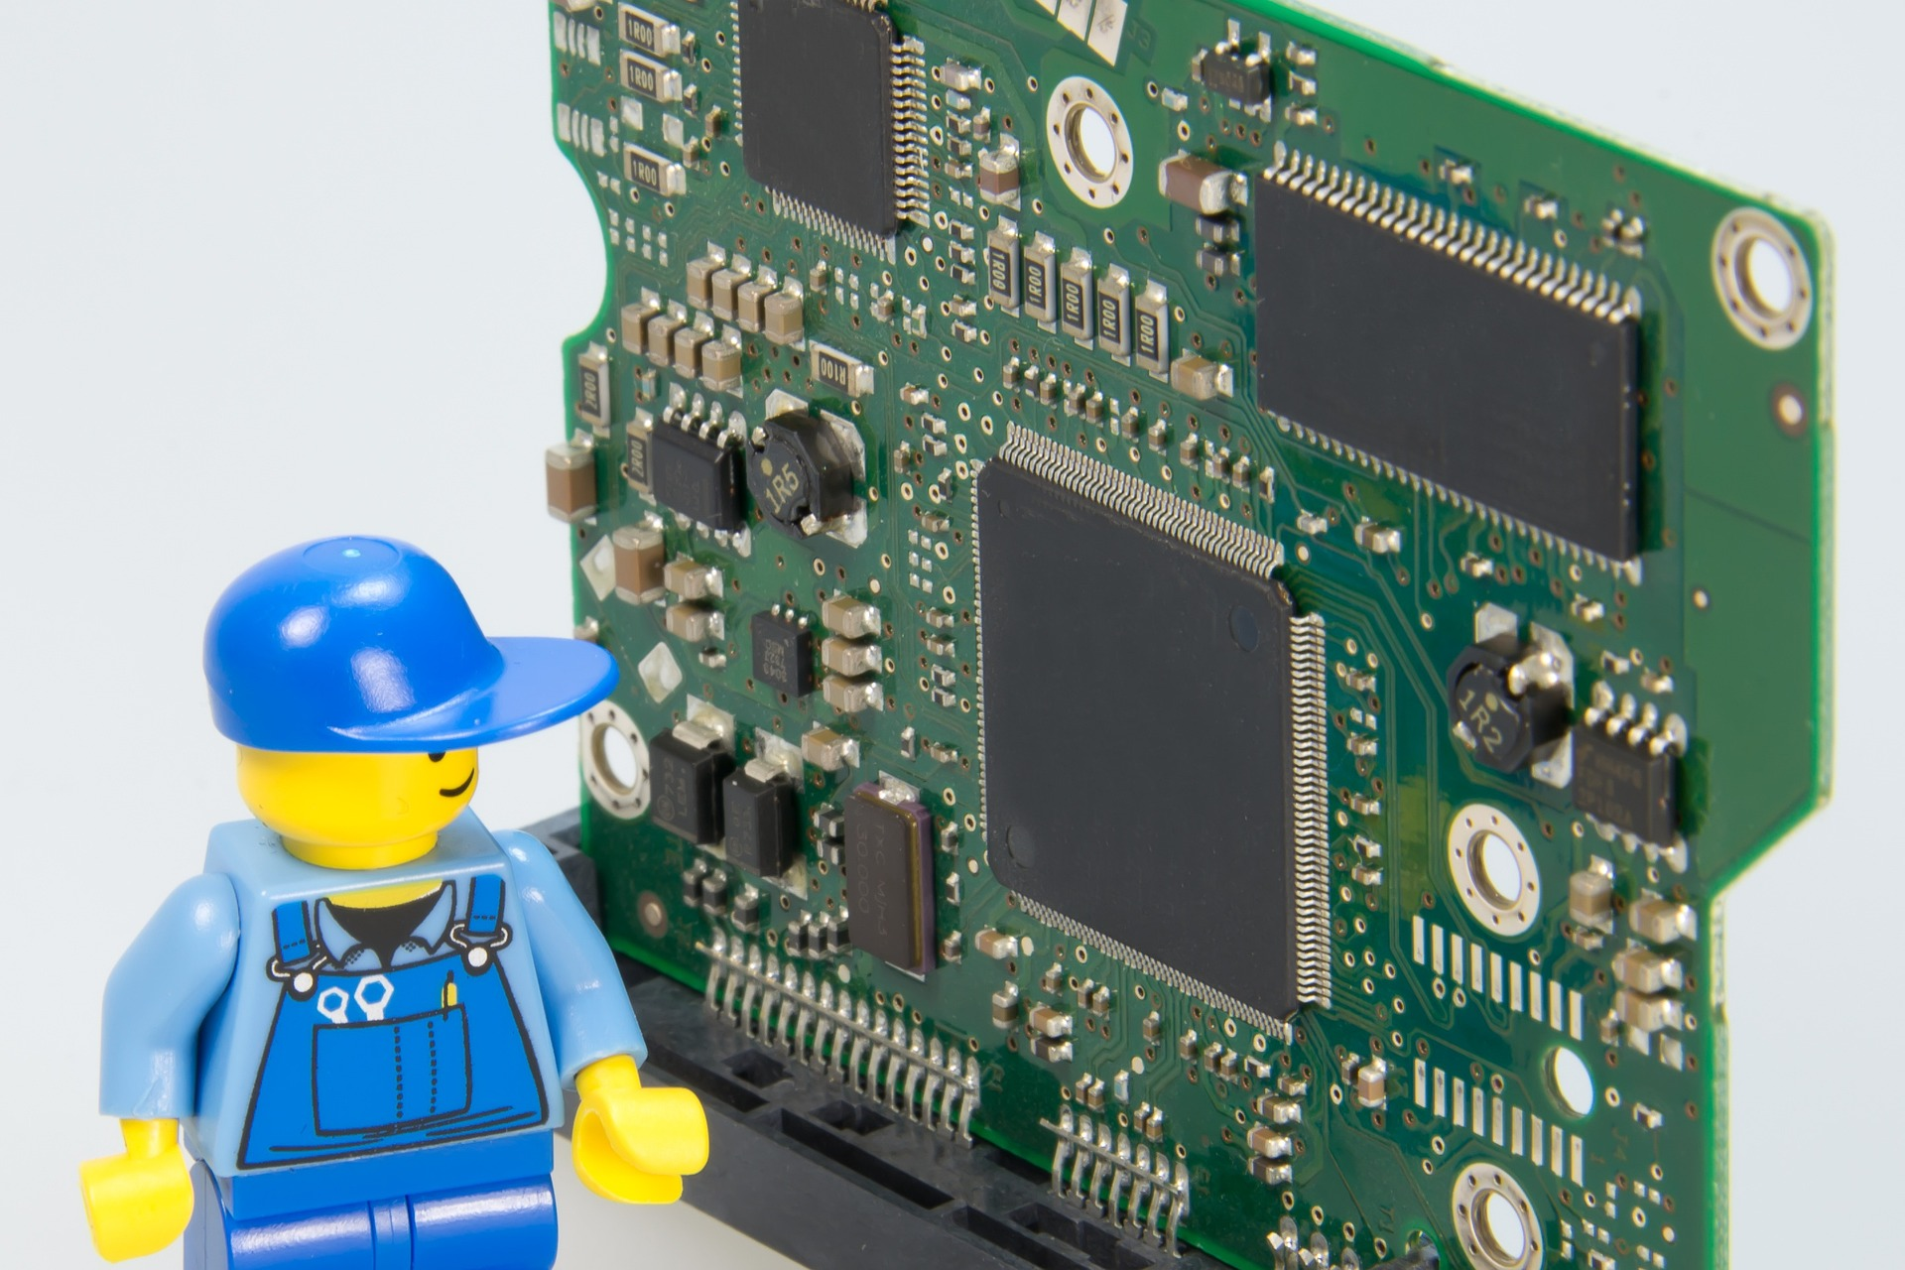
Historie – Compiler
Was ist das?
Übersetzer: Hochsprache → Maschinencode
Isoliertes Executable
Abhängig von Zielarchitektur
Zuse Z4
Planfertigungsgerät
Mathematischer Rechenplan
Lochstreifen mit Maschinenplan

Slide 5

Historie – Compiler
Grace Hopper: A-0
Befehlskatalog
Speicherreservierung
Adressierung
Grace Hopper: B-0
Menschliche Sprachen (Deutsch, English, Französisch)

Slide 6

Historie – Compiler
Fortran, COBOL → Meilensteine
Bekannte Compilersprachen
C/C++
Go
Pascal
Cobol

Slide 7

Historie - Interpreter
Was ist das?
Ausführung statt Übersetzung
Plattformunabhängig
Langsamer & Aufwändiger
Übersetzung LowLevel-Sprachen
John Russel: IBM 704 → LISP

Slide 8

Historie - Interpreter
Bekannte Interpretersprachen:
PHP
Perl
Python
BASIC

Slide 9
Historie - JIT

Slide 10
Vergleich – JavaVM‘s

Slide 11
Anwendungsgebiete

Slide 12
Beispiele

Slide 13
Fazit

Slide 14
Bildquellen
Alle genutzten Bilder sind von der Plattform pixabay und dürfen lizenzfrei ohne Nachweis verwendet werden

